Slide 1





ТЕМА:
“ДРУЗІ.
ПРАВИЛА ДРУЖБИ”
Я досліджую світ
2 клас

Slide 2





ЯКИЙ НАСТРІЙ ?

Slide 3



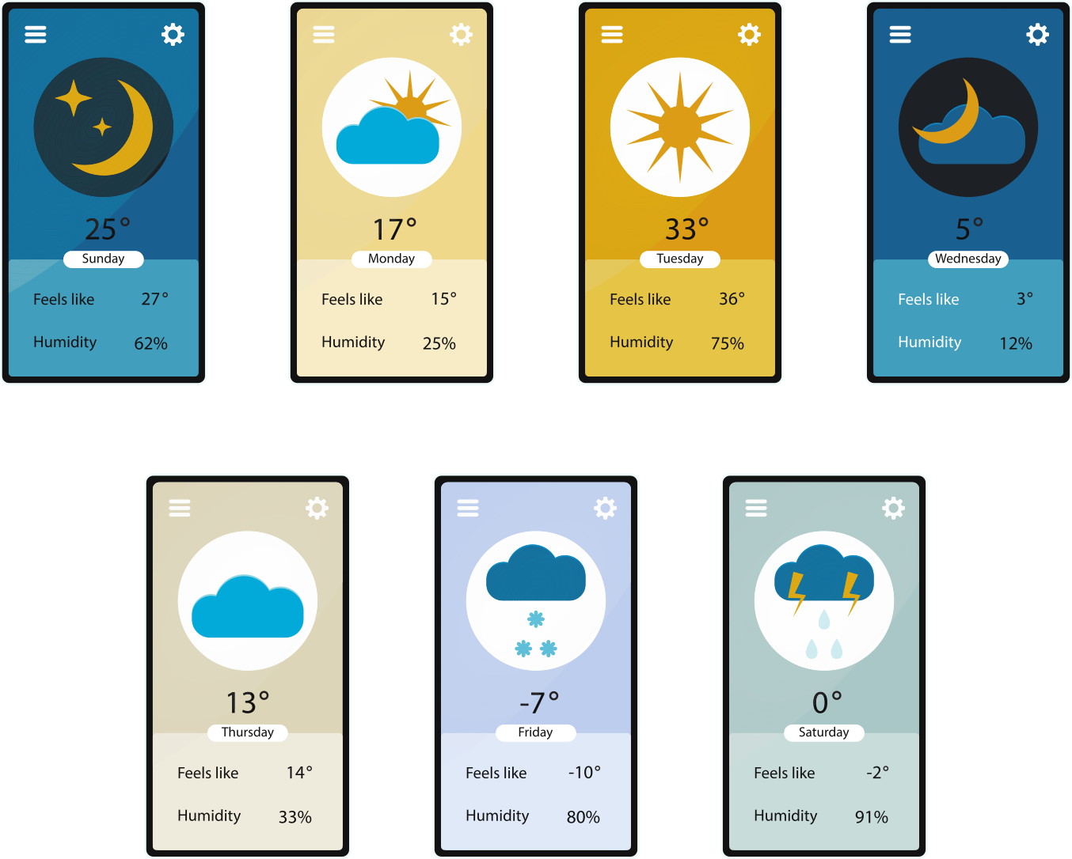

“СИНОПТИК”
ЯКА ЗАРАЗ ПОРА РОКУ?
ЯКИЙ МІСЯЦЬ?
ЯКЕ ЧИСЛО?
ЯКИЙ СТАН НЕБА?
ЧИ БУЛИ ОПАДИ?

Slide 4


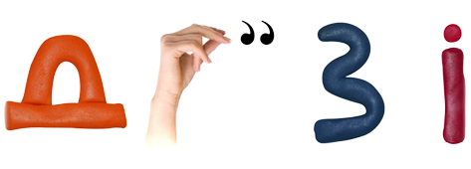

Д
Р У К А
З І
ДРУЗІ

Slide 5




“МІКРОФОН”

Slide 6


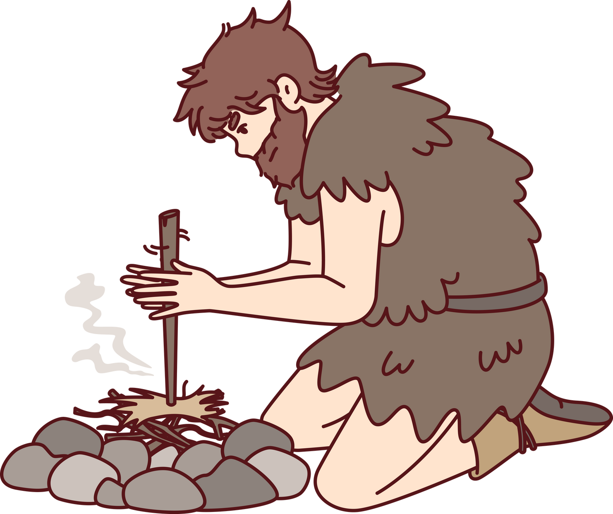

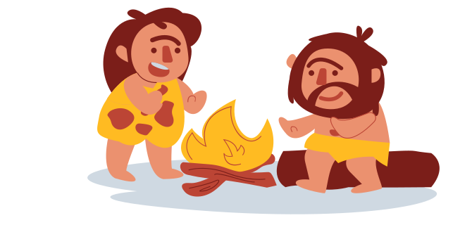


Slide 7




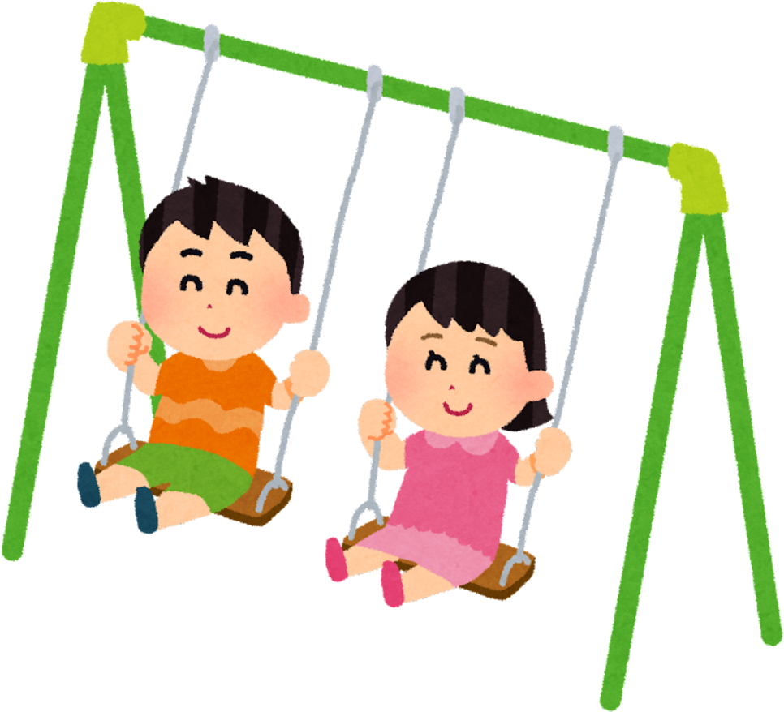

СЛОВНИЧОК
ДРУЖБА – ЦЕ СТОСУНКИ МІЖ ЛЮДЬМИ НА ОСНОВІ ДОВІРИ, ВІДДАНОСТІ, СПІЛЬНОСТІ ІНТЕРЕСІВ.

Slide 8
ВІДНОВИ ВІРШ
Щоб могли ми гарно жити,
Треба вчитися ____________
І не кидатись словами,
Щоб не стати _____________
І запам’ятай собі –
З другом легше у _________
журбі
дружити
ворогами

Slide 9
ВІДНОВИ ВІРШ
І ніколи не забудь!
Й ти для друга - вірним_______
Й ще одне запам’ятай:
Друзів ти не ______________
Знай, моя дитино мила,
Дружба - це велика________
сила
забувай
будь

Slide 10

АСОЦІАТИВНИЙ КУЩ
Друг
ДОБРИЙ
ПОСТУПЛИВИЙ
ЧУЙНИЙ
ВІРНИЙ
СПРАВЖНІЙ
ЧЕСНИЙ
ВЕСЕЛИЙ

Slide 11









КВІТКА ДРУЖБИ
Дружба

Slide 12


ПОСМІШКА

Slide 13

Посміхайся
КВІТКА ДРУЖБИ
Дружба

Slide 14


А НЕ МАЄШ -
ЗНАЙДИ.
ДРУГ ПІЗНАЄТЬСЯ
МАЄШ ДРУГА - БЕРЕЖИ,
В БІДІ.

Slide 15

КВІТКА ДРУЖБИ
Посміхайся
Будь в
дружбі
мудрим
Дружба

Slide 16
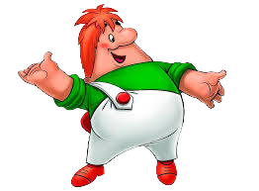
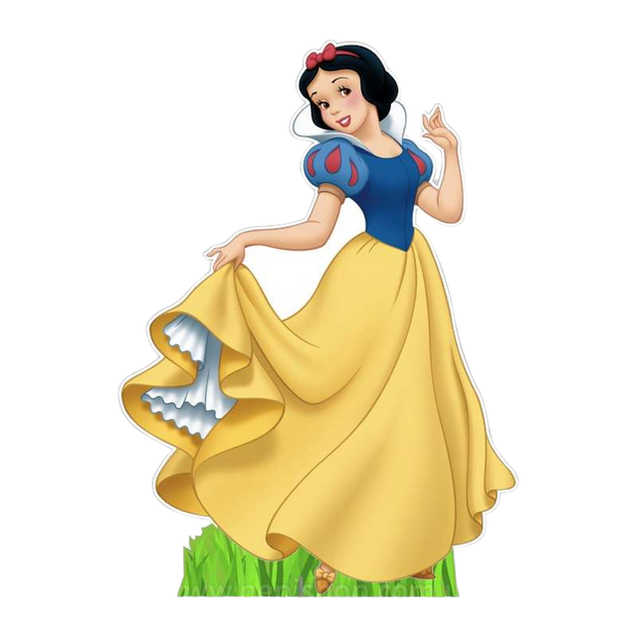
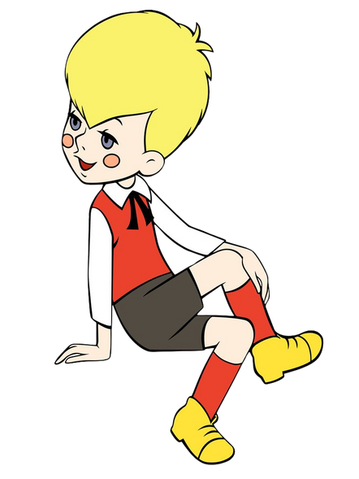


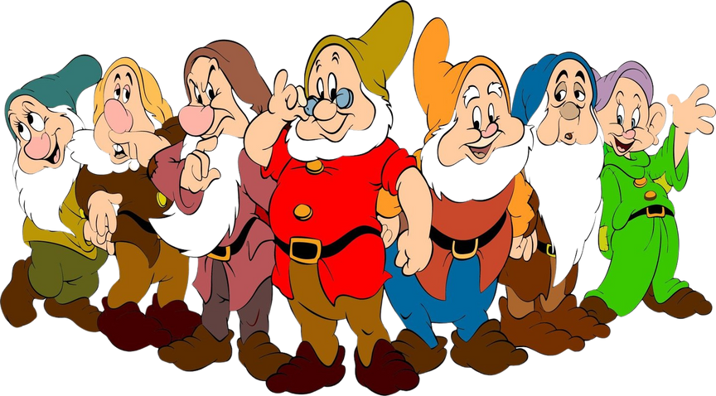

Slide 20
КВІТКА ДРУЖБИ
Посміхайся
Будь в
дружбі
мудрим
Дружба
допомагай

Slide 21
МИРИЛКА
Досить лаятись і злитись!
Ну, давай скоріш миритись!
Геть, образа відійди,
Жде нас дружба назавжди!

Slide 22
КВІТКА ДРУЖБИ
Посміхайся
Будь в
дружбі
мудрим
Дружба
допомагай
Вибачаймося

Slide 23
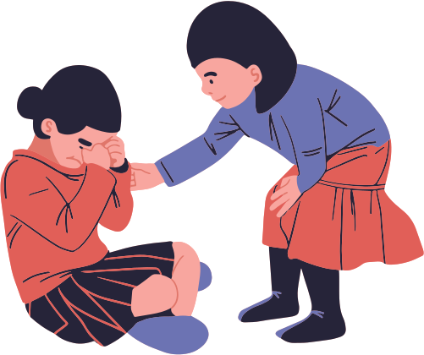
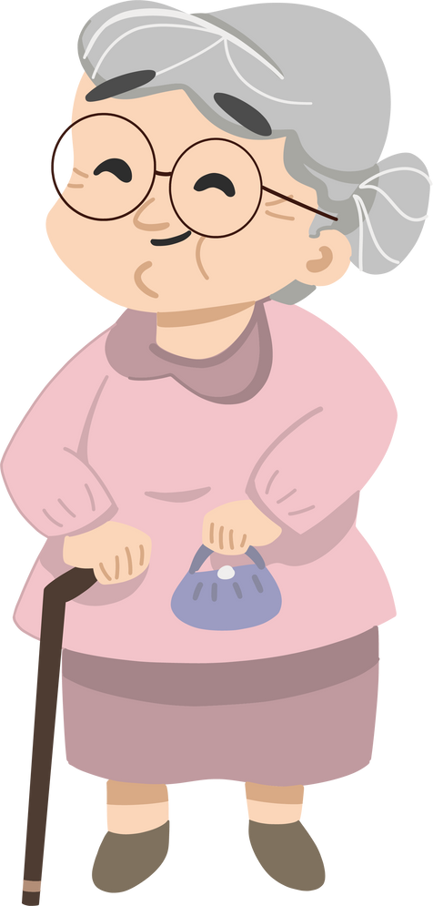
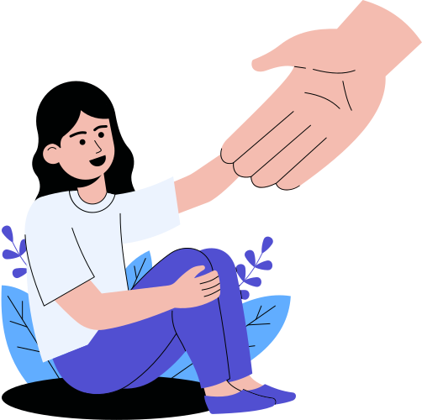
“ДОБРЕ ДІЛО”

Slide 24
КВІТКА ДРУЖБИ
Посміхайся
Будь в
дружбі
мудрим
Дружба
допомагай
будь
добрим
завжди
Вибачаймося

Slide 25

КВІТКА ДРУЖБИ
Посміхайся
Будь в
дружбі
мудрим
в єдності
наша
сила
Дружба
допомагай
будь
добрим
завжди
Вибачаймося

Slide 26

КВІТКА ДРУЖБИ
Посміхайся
радій за
себе і за
товариша
Будь в
дружбі
мудрим
в єдності
наша
сила
Дружба
допомагай
будь
добрим
завжди
Вибачаймося

Slide 27


РЕФЛЕКСІЯ
СЬОГОДНІ Я ДІЗНАВСЯ/ДІЗНАЛАСЯ ...
ТЕПЕР Я ЗНАЮ, ЩО...
Я БУДУ ...

Slide 28



КОЛЬОРОВЕ ОЦІНЮВАННЯ
На уроці мені дуже сподобалось
На уроці мені сподобалось
На уроці мені
не сподобалось

Slide 29


ДЯКУЮ ЗА РОБОТУ!

